Slide 1
目次
本時の目標
復習１／三角関数の合成
三角関数を含む関数とその最大値・最小値
三角関数のグラフと単位円
まとめ

Slide 2

授業の目標
三角関数の合成を用いて三角関数を含む関数の最大値・最小値を 求めることができる
三角関数を取り扱う際に、単位円を用いる方法と三角関数のグラフを 考える方法いずれもを使うことができる
三角関数を含む関数や方程式を取り扱う際の、単位円を利用する メリット・デメリットと関数のグラフを利用するメリット・デメリットを説明できる

Slide 3
復習

Slide 4
復習／三角関数の合成
二つの三角関数の和／差は一つの三角関数に直すことができた
具体例
三角関数の合成は、加法定理の逆の利用だった

Slide 5
三角関数を含む関数

Slide 6




三角関数を含む関数
実は世の中の現象は三角関数を含む関数で 表されることが多い
たとえば…
／コンセントの電圧
／ スマホで見る画像を扱うための式
どっかの大臣が 「三角関数を学んでなんの意味があるんだ？」とかほざいてたけど、実際どうなの？
三角関数ないと生きていけないで

Slide 7
三角関数を含む関数の最大・最小

Slide 8
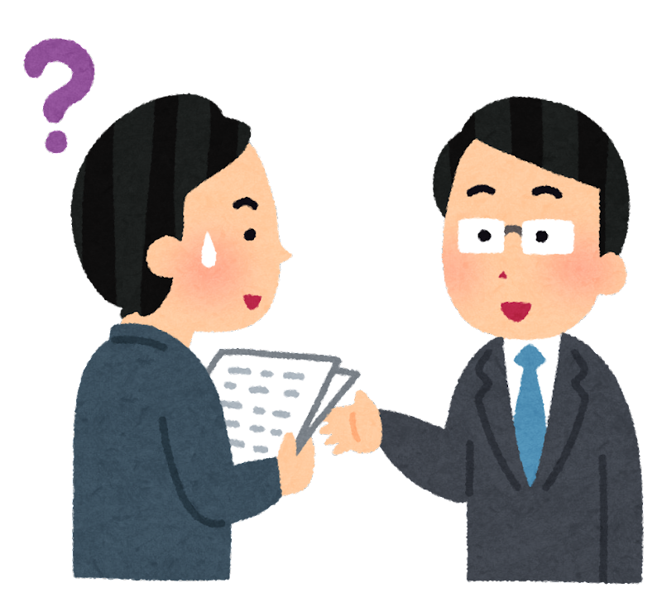
関数の最大値・最小値
三角関数は大事だが、直観的にはわかりづらいことも多い
最大値・最小値が分かれば、なんとなく意味するところはわかりそう？
では、実際に三角関数を含む最大値・最小値を求めてみよう
このコンセントの電圧は
お前何言ってるの？
やで

Slide 9
三角関数を含む関数の最大・最小
三角関数 はいずれも
しかとらない
これを使えば、関数の最大値、最小値が求まる！？

Slide 10
ワーク 実際に求めてみよう！
これからはペアワーク
問題を解いたら、解答をロイロノートにアップロード
ペアの片方がアップロードすれば良い

Slide 11
ワーク1
次の関数の最大値・最小値と、そのときの の値を求めなさい。
ただし、 とする。

Slide 12
ワーク1 解答
三角関数の合成を行うことで、
となる。よって、 だから(単位円などを描けば容易に)
最大値は 3
最小値はー1
とわかる
が
最大値を取るのは
最小値を取るのは

Slide 13


ワーク2
次の関数の最大値・最小値と、そのときの の値を求めなさい。
また、1., 2. の解答を比較して、気づいたことを自由に記しなさい。
⚠️注意. DesmosやGeoGebraを使っても良い
Desmos
GeoGebra

Slide 14
ワーク2（25分） 作業要領
ペアで分担して問題を解く
できればどちらも違う解法で解けると良い
問題を解いたら、ペアの人に自分の解法を説明しよう
自分の出した答えとペアの人が出した答えを比較して、それぞれの答えの特徴を考察しよう
ヒント1／グラフを描くと特徴がわかりやすいかもしれない
ヒント2／周期に着目するのも良いかもしれない
問題を解いたら、ロイロノートに答えをアップロードしよう
ロイロノートに直接書き込んでもよいし、手書きのものを写真に撮って貼り付けるのでも良い
作成したグラフもスクリーンショットなどを撮って、自分たちの解法が他人にわかるように書き込み等を行ったものも貼り付けること
わからなくなったら、他のグループの考え方を真似してみよう
（発展）早く終わったグループはできるだけ多くの解法を考えてみよう

Slide 15
ワーク2.1 解答例
まずは加法定理で分解すると、
となるので、これを合成すると、
を得る。よって、
最大値は
最小値は
が
最大値を取るのは
最小値を取るのは

Slide 16
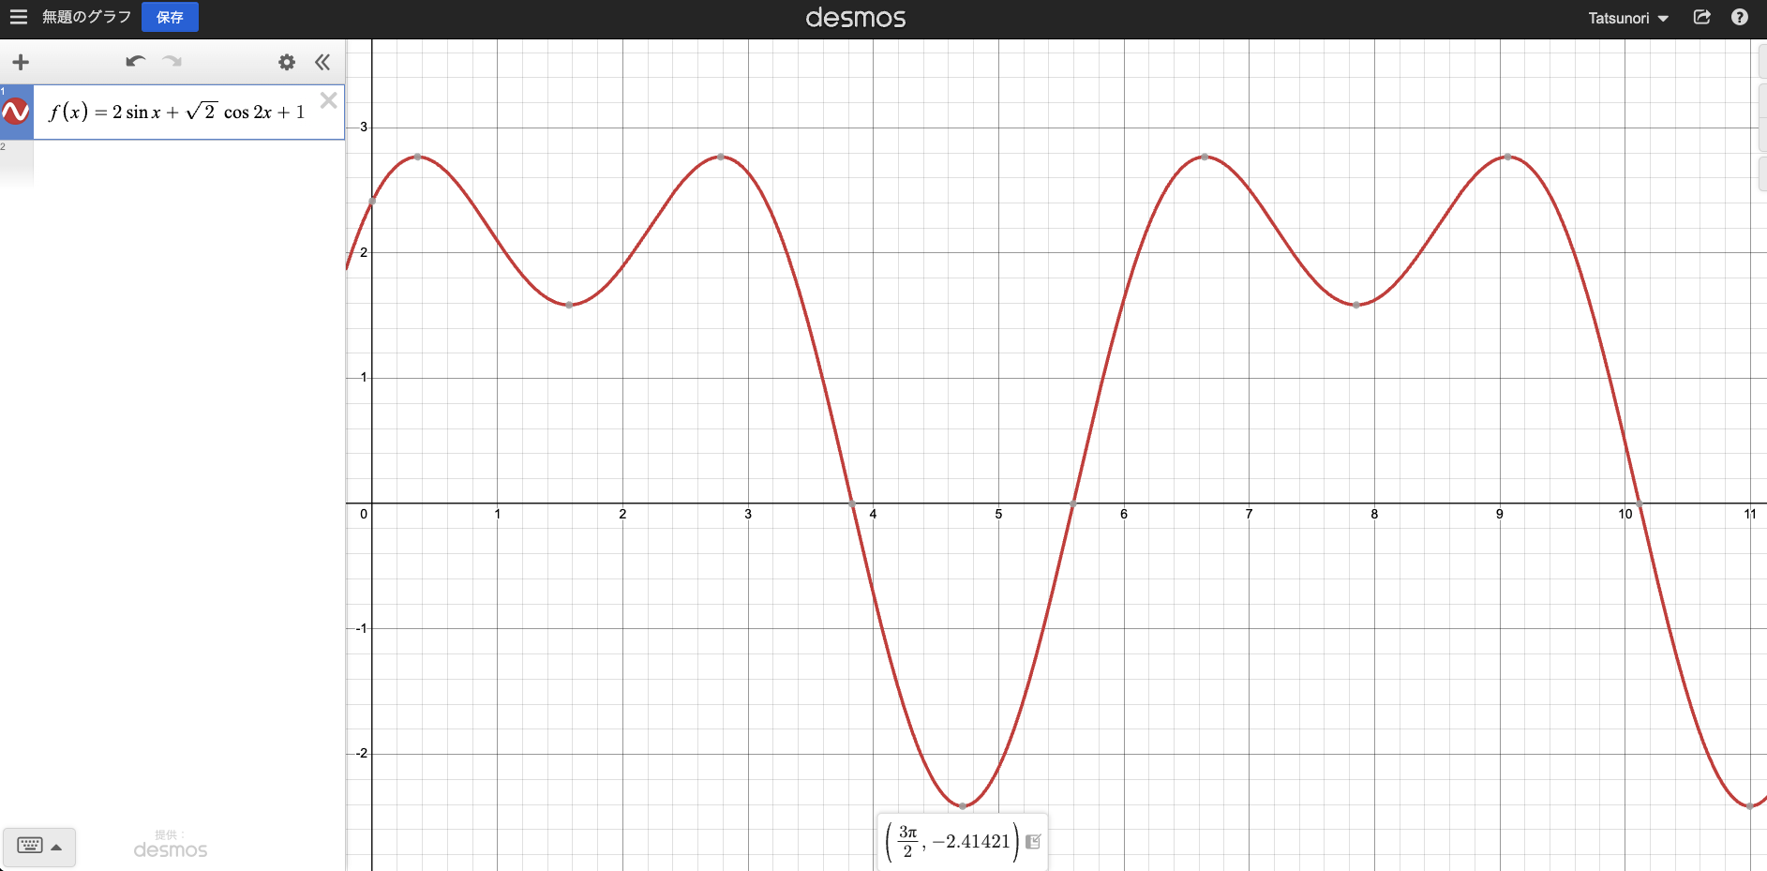
ワーク2.2 解答例
Desmosなどでグラフを描くと次のようになる
最大値は2.767
最小値は ー2.141

Slide 17
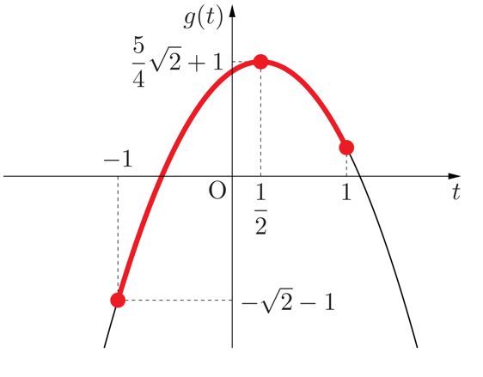
ワーク2.2 解答例（頑張って求めるVer.）
与えられた式を加法定理（倍角公式）を用いて整理すると、
となるので、 と置き換えると であり、
となるので、
最大値は
最小値は
実際、ここで求めた値を小数に直してみると、前ページの 結果と一致する
最大値は
最小値は
が で
最大値を取るのは
最小値を取るのは

Slide 18
ワーク2 解説
三角関数を含む関数の最大値・最小値を求める方法は、大きく二つ。
今回は
加法定理で分解 & 三角関数の合成 によって解く
グラフを描いて解く
2. については だから、 とおいて の 2次関数の最大値・最小値問題として解く
方法があった。
それぞれにはどのようなメリット・デメリットがあるだろうか？

Slide 19
ワーク3
今回用いた以下の方法について、メリット・デメリットを考えてみよう
三角関数の合成を用いて解く方法
グラフを描いて解く方法
（2倍角の公式を利用して2次関数の最大値・最小値問題として解く方法）
考えたことをロイロノートに書き込もう
ペアのどちらかが書き込めば良い

Slide 20
まとめ

Slide 21
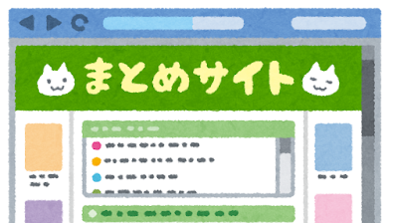
まとめ
三角関数は の値しかとらない
三角関数を含む関数の最大値・最小値は
三角関数を合成し、単位円を利用して求める
グラフを描くことによって求める
置き換えを利用して2次関数の最大最小問題として求める
方法があり、それぞれにメリット・デメリットがある

Slide 22
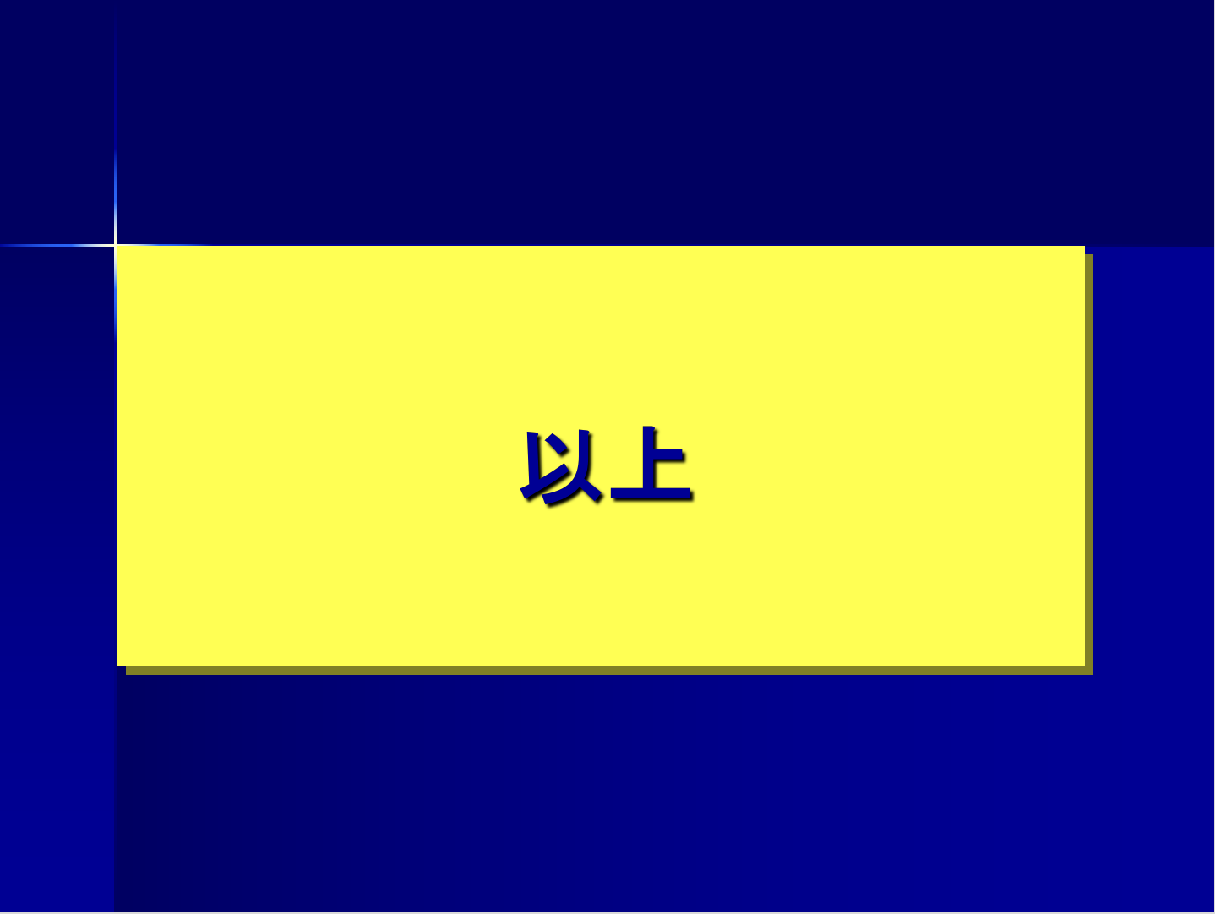

Slide 23
お疲れ様でした！

